Slide 1
Borba protiv plastičnog otpada u svijetu
Tea Puljak, Ilijana Cindrić 3.c

Slide 2
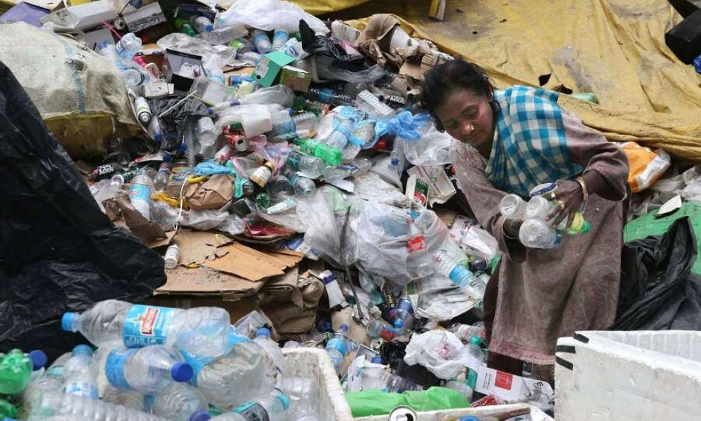
Kafići za otpad u Indiji
Indija se suočava s velikim problemom plastičnog otpada
Kako bi potaknuli recikliranje, uvedeni su tzv. „kafići za otpad“
U tim kafićima građani mogu platiti obrok prikupljenom plastikom umjesto novcem
Projekt povezuje zaštitu okoliša i pomoć lokalnom stanovništvu

Slide 3
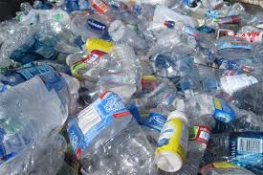
Problem plastičnog otpada
Velike količine plastike svakodnevno
završavaju u prirodi
Plastični otpad zagađuje rijeke, jezera i tlo
Razgradnja plastike traje stotinama godina
Loše gospodarenje otpadom ugrožava okoliš
i zdravlje ljudi
Potrebna su nova i kreativna rješenja za
poticanje recikliranja

Slide 4
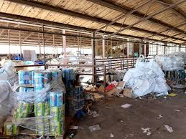
Kako funkcioniraju kafići za otpad?
Građani prikupljaju plastični otpad iz svoje okolice
Plastiku donose u posebno organizirane kafiće
Količina prikupljene plastike određuje što mogu dobiti zauzvrat
Umjesto novca, za plastiku dobivaju obrok ili piće
Prikupljeni otpad šalje se na daljnju obradu i recikliranje

Slide 5
Ciljevi projekta
Smanjiti količinu plastičnog otpada u okolišu
Povećati stopu recikliranja
Potaknuti građane na aktivno sudjelovanje u zaštiti okoliš
Pružiti pomoć socijalno ugroženim skupinama
Razvijati svijest o važnosti pravilnog odlaganja otpada

Slide 6
Prednosti za okoliš i društvo
Siromašniji građani mogu lakše doći do obroka
Gradovi postaju čišći i ugodniji za život
Ljudi dobivaju dodatni motiv za prikupljanje otpada
Pokazuje da otpad može imati korisnu vrijednost
Smanjuje se količina otpada na ulicama i javnim površinama
Više plastike završava u procesu recikliranja
Smanjuje se onečišćenje prirode
Građani postaju svjesniji ekoloških problema

Slide 7
Izazovi projekta
Potrebno je osigurati redovito financiranje
Prikupljenu plastiku treba pravilno skladištiti i prevoziti
Potrebna je stalna edukacija građana
Uspjeh projekta ovisi o sudjelovanju lokalne zajednice
Važno je osigurati da se prikupljeni otpad zaista reciklira

Slide 8
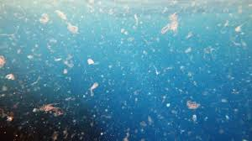
Mikroplastika nije samo otpad, već i klimatski problem
Mikroplastika su sitne čestice plastike manje od 5 mm
Nastaje raspadanjem plastičnog otpada
Nalazi se u zraku, vodi, tlu i hrani
Znanstvenici upozoravaju da nije samo ekološki nego i klimatski problem

Slide 9
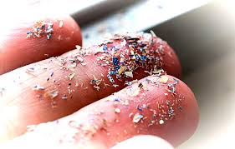
Novo otkriće znanstvenika
Istraživanje pokazuje da mikroplastika može pridonijeti globalnom zagrijavanju
Čestice apsorbiraju sunčevu energiju i pretvaraju je u toplinu
Time dodatno zagrijavaju atmosferu
Posebno velik učinak imaju vrlo sitne čestice, odnosno nanoplastika
Dosadašnji utjecaj mikroplastike na klimu bio je podcijenjen

Slide 10
Utjecaj na okoliš i klimu
Mikroplastika se širi zrakom i oceanima diljem svijeta
Tamnije i obojene čestice upijaju više topline od prozirni
U oceanima može ometati prirodne procese koji pomažu regulirati klimu
Zbog velike količine plastike njezin klimatski utjecaj postaje sve značajniji
Problem je prisutan čak i u udaljenim dijelovima planeta

Slide 11
Moguća rješenja
Smanjiti korištenje jednokratne plastike
Povećati recikliranje i pravilno zbrinjavanje otpada
Uvesti strože mjere za smanjenje plastičnog onečišćenja
Nastaviti istraživanja utjecaja mikroplastike na klimu
Uključiti ovaj problem u strategije borbe protiv klimatskih promjena

Slide 12
Zaključak
Plastika predstavlja jedan od najvećih ekoloških problema današnjice
Kafići za otpad u Indiji pokazuju kako se kreativnim rješenjima može potaknuti recikliranje
i smanjiti količina otpada u okolišu
Istovremeno, istraživanja upozoravaju da mikroplastika ne utječe samo na prirodu, već i na
klimatske promjene
Zbog toga je važno smanjiti korištenje plastike, odgovorno odlagati otpad i razvijati održiva
rješenja za budućnost

Slide 13
Literatura
https://www.tportal.hr/no-planet-b/clanak/u-indiji-se-otvaraju-kafici-za-otpad-ljudi-umjesto-novca-obrok-placaju-plastikom-20250901
https://www.tportal.hr/no-planet-b/clanak/znanstvenici-upozoravaju-mikroplastika-nije-samo-otpad-vec-i-klimatski-problem-20260505
https://www.ladria.hr/blogs/news/mikroplastika-makro-problem-mikro-velicine?srsltid=AfmBOoqxNFSbrea_-QJplkuEkc3Clr-qhOq1FDVmZ4Vj-n8eGgrYsoH5
https://net.hr/magazin/plastika-je-postala-ogroman-problem-evo-sto-radi-planeti-i-sto-vi-mozete-napraviti-da-smanjite-njezinu-upotrebu-909f7d42-2c05-11ec-bdda-5221f10b3355

